Slide 1

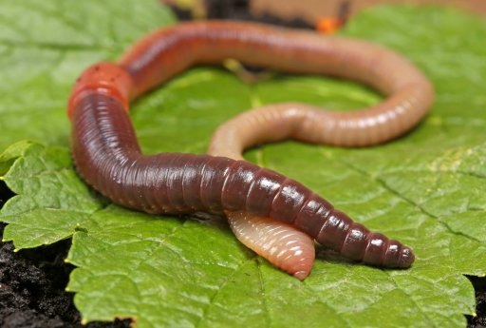
kmeň: obrúčkavce (annelida)
dokončenie ...

Slide 2
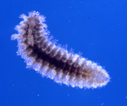
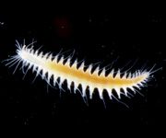
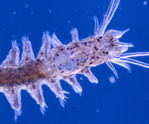
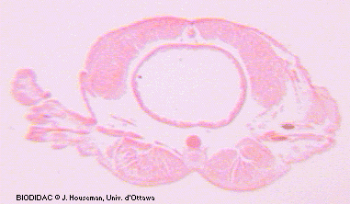
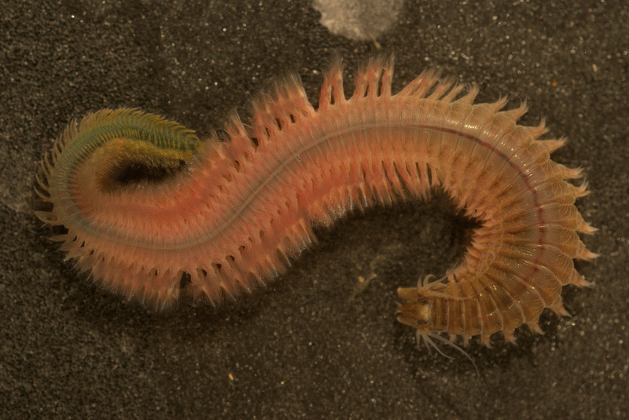
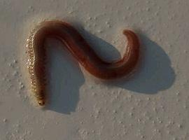
Trieda: mnohoštetinavce (polychaeta)
TROCHOFÓRA – larva mnohoštetinavcov
morské obrúčkavce s parapódiami,
na nich majú štetiny a kríčkovité žiabre
sú dravé alebo sa živia zvyškami,
Zástupcovia: Nereidka hnedá, Palolo zelený

Slide 3
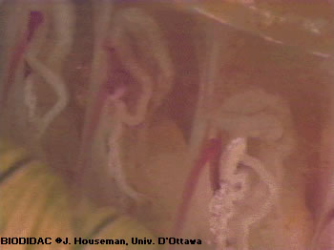
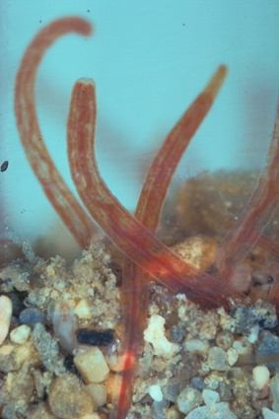
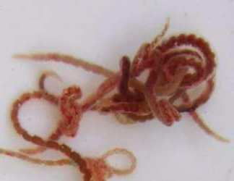
Trieda: máloštetinavce (oligochaeta)
článkované telo, štetinky na každom článku, majú opasok, oplodnené vajíčka sa vyvíjajú v kokóne (nájdi na internete, čo to je?),
Zástupcovia:
Dážďovka zemná má schopnosť rozkladať ropné látky, podieľa sa na tvorbe humusu,
Tubifex bahenný – potrava pre akvarijné rybičky,

Slide 4
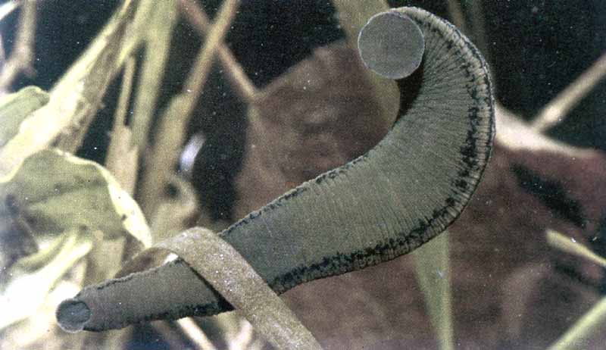
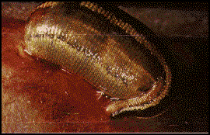
Trieda: pijavice (hirudinea)
-vonkajšie článkovanie nezodpovedá vnútornému usporiadaniu,
Majú dobre vyvinutý kožno – svalový vak,
sladkovodné, dravé, alebo ektoparazity, (=vonkajšie parazity)
majú prísavky, vydržia dlho hladovať (až 3 roky)
Zástupcovia: Pijavica lekárska (Hirudo medicinalis) v slinách obsahujú hirudín (zisti na internete, čo to je? Aký má význam?),
Pijavička rybia, Pijavica konská

